Slide 1
Урок литературного чтения в 4 классе
По теме: «Тонкая наблюдательность, чувство глубокой любви писателя к «братьям нашим меньшим» (по рассказу А.П. Чехова «Белолобый»)».
Горбунцова Светлана Викторовна
Учитель начальных классов
МБОУ СОШ № 4 г. шатуры

Slide 2
А.П. Чехов «Белолобый»
Улыбнулись, друзья,
За работу пора.
Пусть ваш поиск будет успешным,
Дружным, вдумчивым, интересным.

Slide 3
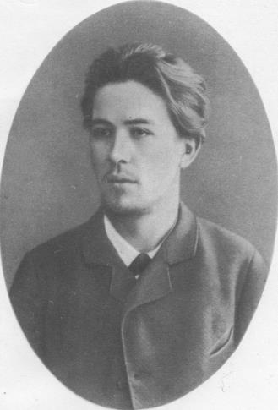
А.П. Чехов «Белолобый»
Писал студент рассказы, Печатал их везде, Подписывал при этом Антоша Чехонте.
Москва,1885

Slide 4
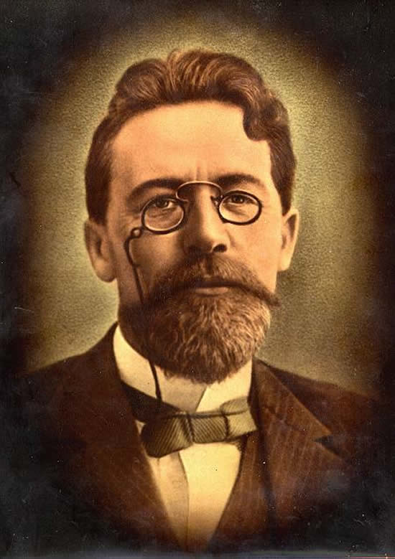
Антон
Павлович
Чехов
(1860-1904 )

Slide 5
А.П. Чехов «Белолобый»
Рассказ «Белолобый» был создан в селе Мелихове, а напечатан в 1895 году в журнале «Детское чтение».

Slide 6
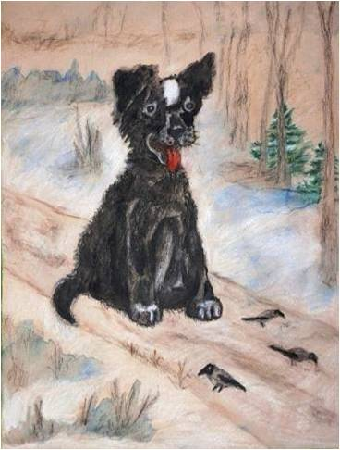
А.П. Чехов «Белолобый»
Будем учиться читать-думать, читать-чувствовать, читать- жить.

Slide 7
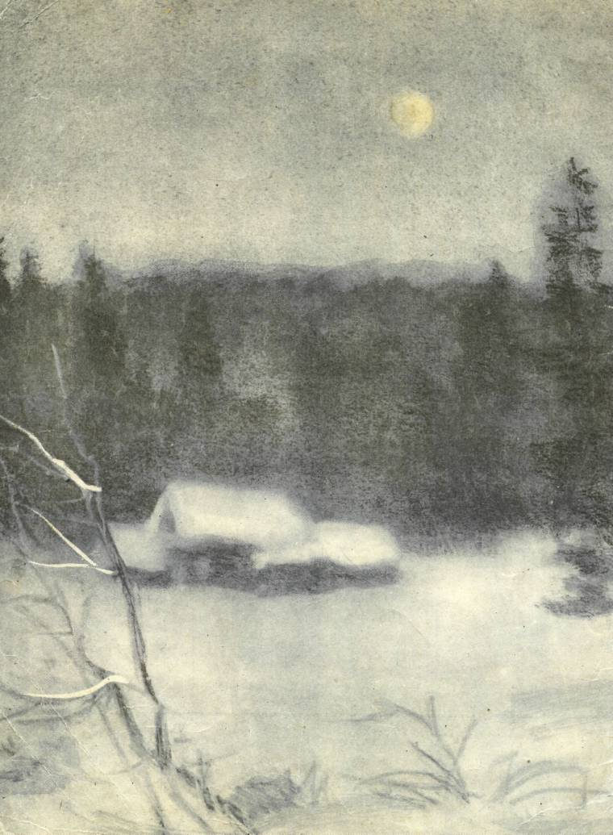
А.П. Чехов «Белолобый»
«В верстах четырёх от её
логовища, у почтовой
дороги, стояло зимовье».
Зимовье – это место или помещение, где живут зимою люди или животные.

Slide 8
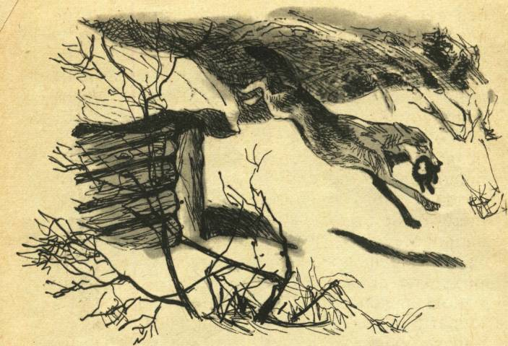
А.П. Чехов «Белолобый»
«…и волчиха, испугавшись, схватила, что первое попалось в зубы, и бросилась вон…»

Slide 9
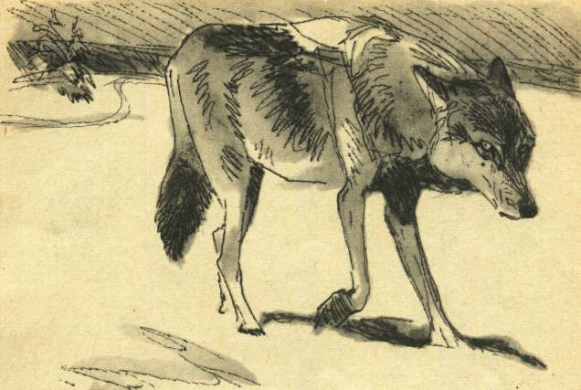
А.П.Чехов «Белолобый»

Slide 10
А.П. Чехов «Белолобый» ВОЛЧИХА
(какая?)
Немолодая
Голодная
Заботливая мать
Слабая здоровьем
опытная

Slide 11
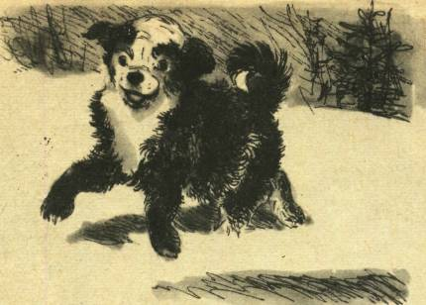
А.П. Чехов «Белолобый»
«… это был невежа,
простой дворняжка…»

Slide 12
А.П. Чехов «Белолобый»
Волчиха
Щенок
(какая?)
немолодая
голодная
заботливая мать
слабая здоровьем
опытная
(какой?)
маленький
общительный
глупый
несмышлёный
беспородный
доверчивый
не знает жизни,
мало испытал на своём веку

Slide 13
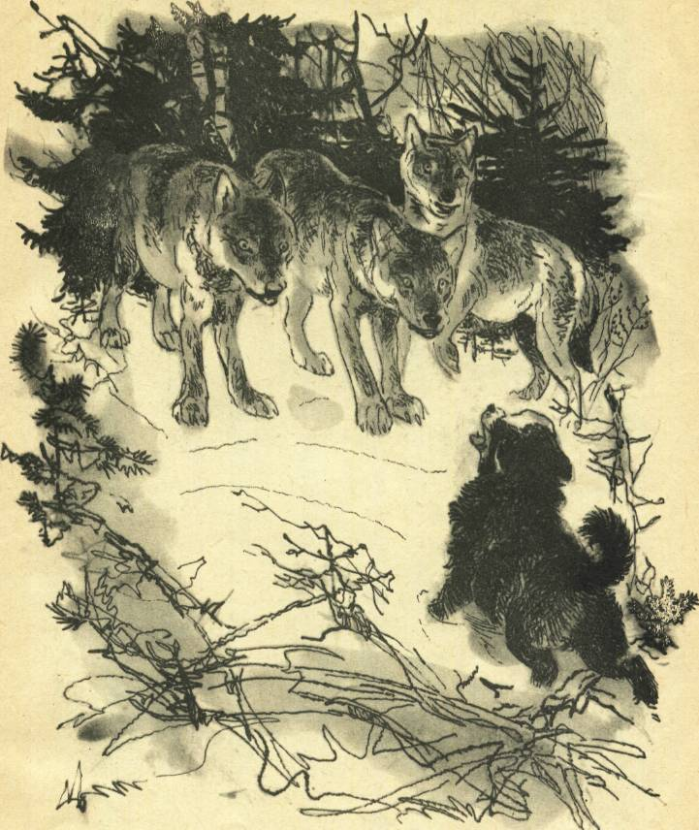
А.П. Чехов «Белолобый»

Slide 14
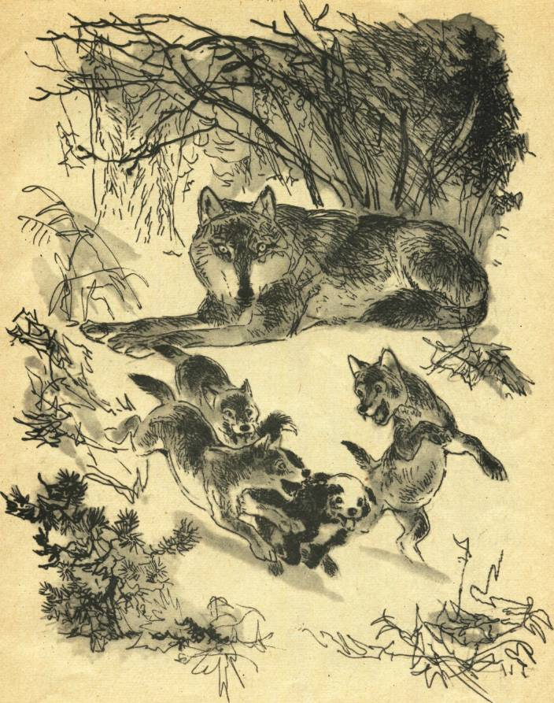
А.П. Чехов «Белолобый»

Slide 15
А.П. Чехов «Белолобый»

Slide 16
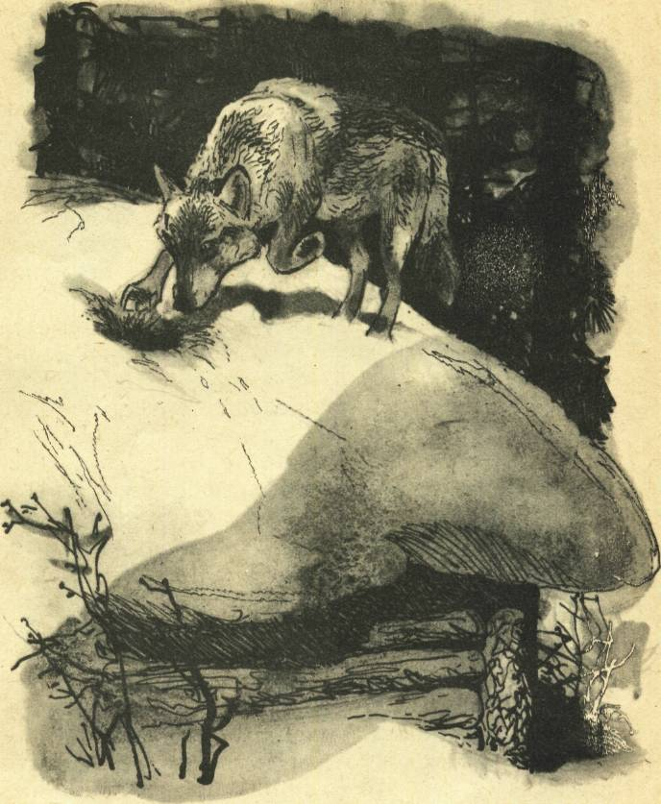
А.П. Чехов «Белолобый»
« Волчиха стала быстро работать ногами и мордой, оглядываясь, не идёт ли щенок…»

Slide 17
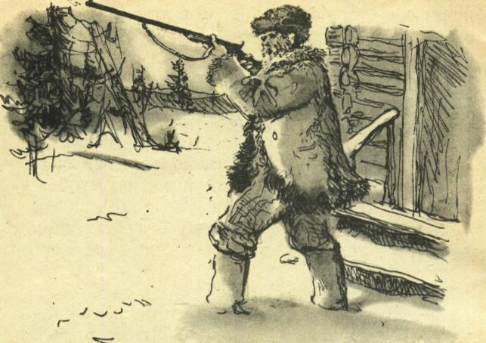
А.П. Чехов «Белолобый»
«…на крыльце
показался Игнат
со своей
одностволкой…»

Slide 18
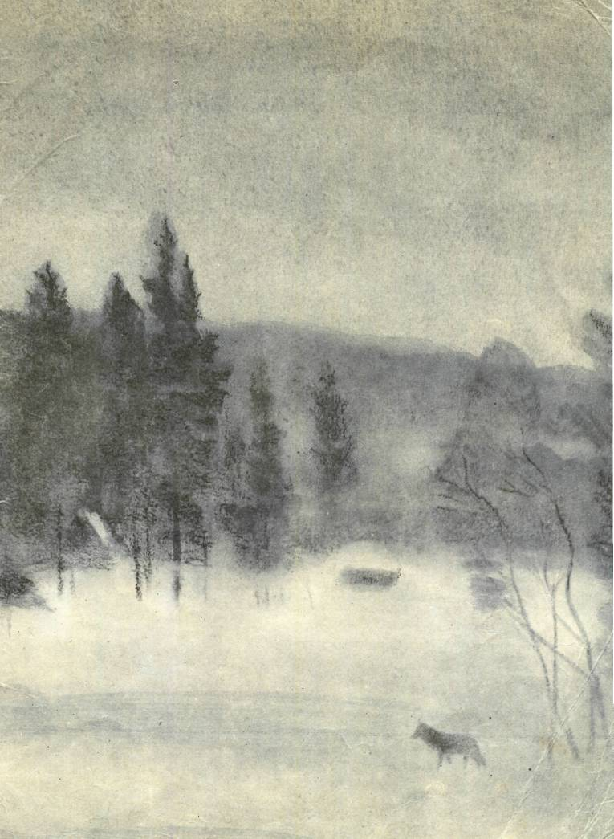
А.П. Чехов «Белолобый»
«…перепуганная волчиха
была уже далеко
от зимовья…»

Slide 19
А.П. Чехов «Белолобый»
А.П. Чехов сумел проникнуть в чувство и мысли волчихи. У него мы научились понимать животных, понимать окружающий мир.

Slide 20
Домашнее задание.
Выберите задания, которые у вас вызвали интерес.
1. Составьте кроссворд, ребусы по сюжету рассказа.
2.Сочините стихи.
3.Подготовьте рисунки, подпишите словами из текста.
4.Составьте план рассказа и перескажите понравившийся отрывок.

Slide 21
А.П. Чехов «Белолобый»
Молодцы!

